Slide 1


ESTATE GOVER ÁREAS URBANAS
Código do ativo: EG-TESTE-003
Novo Hamburgo/RS | Área urbana com potencial preliminar para produto residencial, sujeita à validação urbanística, técnica, jurídica e ambiental.
Área aproximada: 15.000 m² Faixa de investimento: referência inicial Valor de referência: R$ 8.000.000

Slide 2
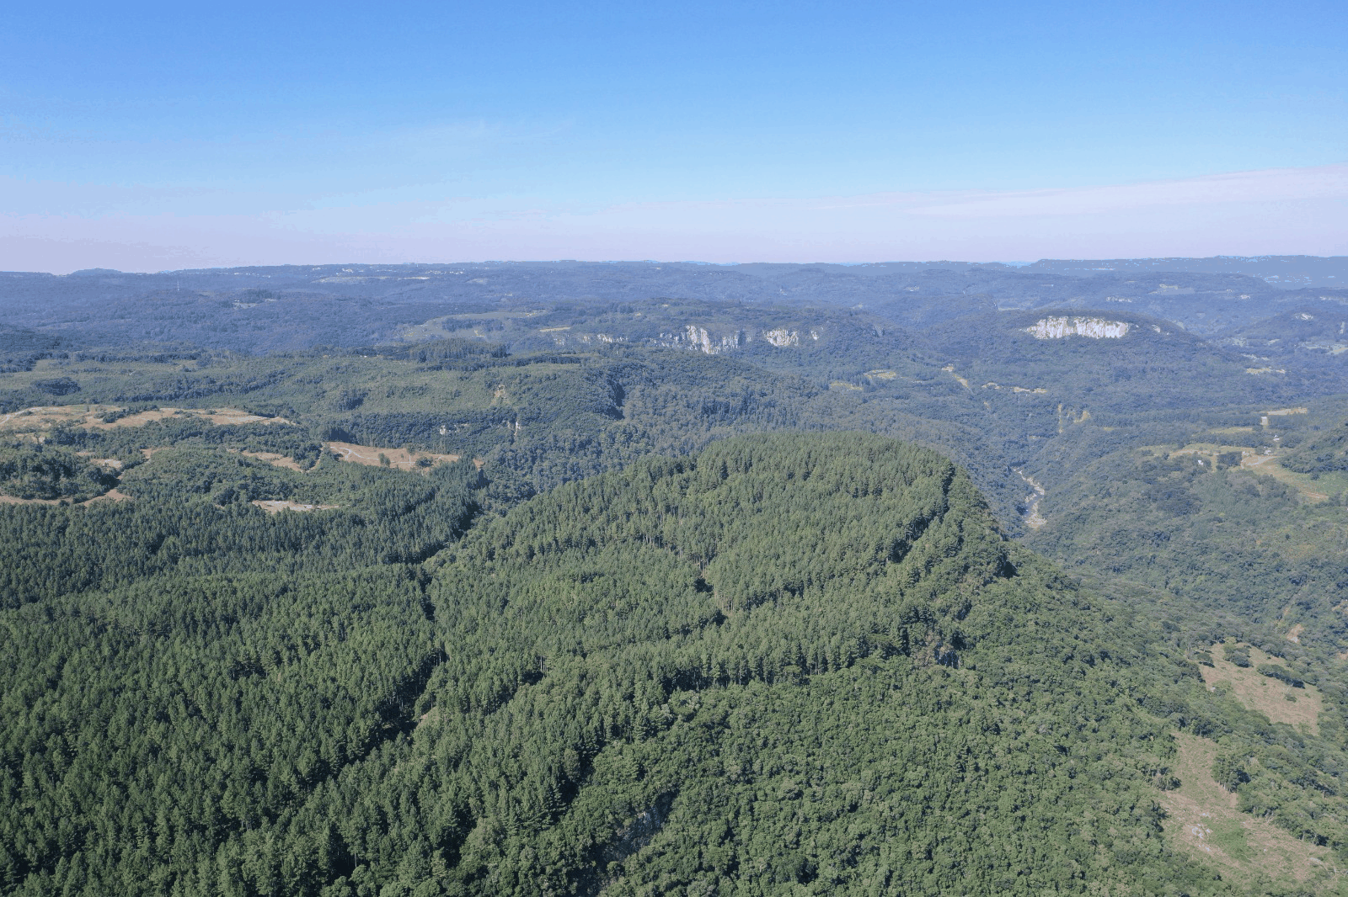


ESTATE GOVER: EG-TESTE-003
Leitura executiva do ativo com foco comercial e potencial de implantação.
Código: EG-TESTE-003 Tipo: Área urbana Localização: Novo Hamburgo/RS
•
Área urbana aproximada de 15.000 m², localizada em Novo Hamburgo/RS.
•
Potencial preliminar para estruturação residencial, sujeito à validação urbanística, técnica, jurídica e ambiental.
•
Avanço condicionado à confirmação de zoneamento, índices urbanísticos, acessos e infraestrutura urbana.
•
Matrícula e base jurídica/documental pendentes de due diligence antes de tese fechada.
•
Valor de referência: R$ 8.000.000.

Slide 3
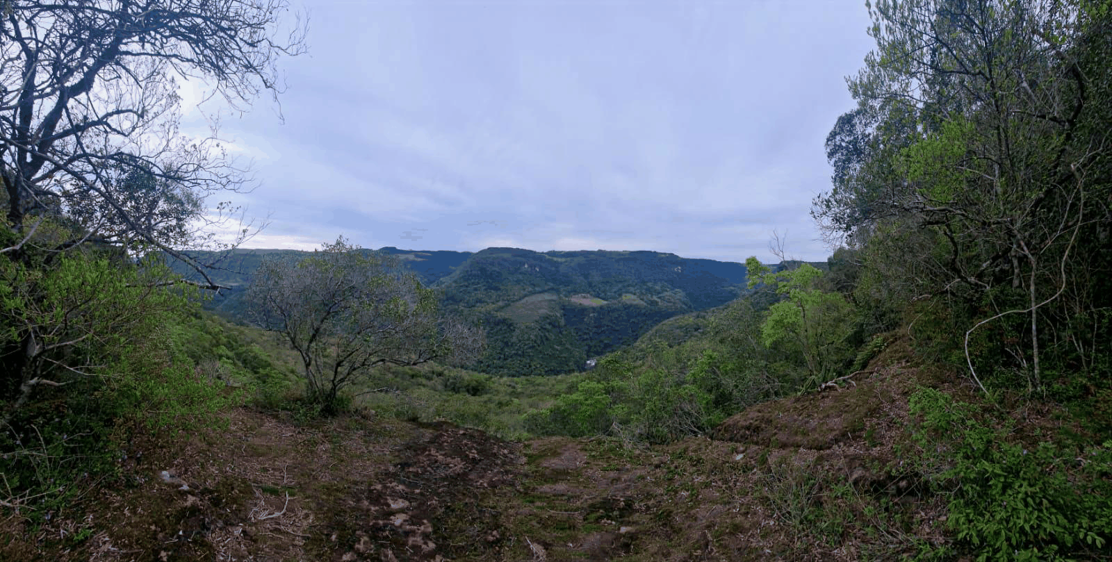
Conheça o ativo
Área urbana com potencial preliminar para produto residencial, dependente de validações urbanísticas, técnicas, jurídicas e ambientais.
•
Essência urbana
•
Potencial residencial
•
Base de validação
Localização em Novo Hamburgo/RS, com leitura preliminar para estruturação imobiliária residencial.
Tese preliminar de produto residencial, condicionada à DM / consulta urbanística e à validação dos parâmetros aplicáveis.
Zoneamento, índices, acessos, infraestrutura, matrícula e condicionantes ambientais devem ser confirmados antes de tese fechada.

Slide 4

Localização
Novo Hamburgo/RS, em contexto urbano a ser validado por leitura territorial e consulta urbanística municipal.
Referência de localização
•
Inserção municipal em Novo Hamburgo/RS.
•
Analisar acessos e conexão com infraestrutura urbana existente.
•
Confirmar zoneamento e restrições aplicáveis via DM / consulta urbanística.
•
Mapear entorno, usos compatíveis e condicionantes ambientais/técnicas.
Região urbana – Novo Hamburgo/RS
Clique na imagem e descubra o que te espera!

Slide 5
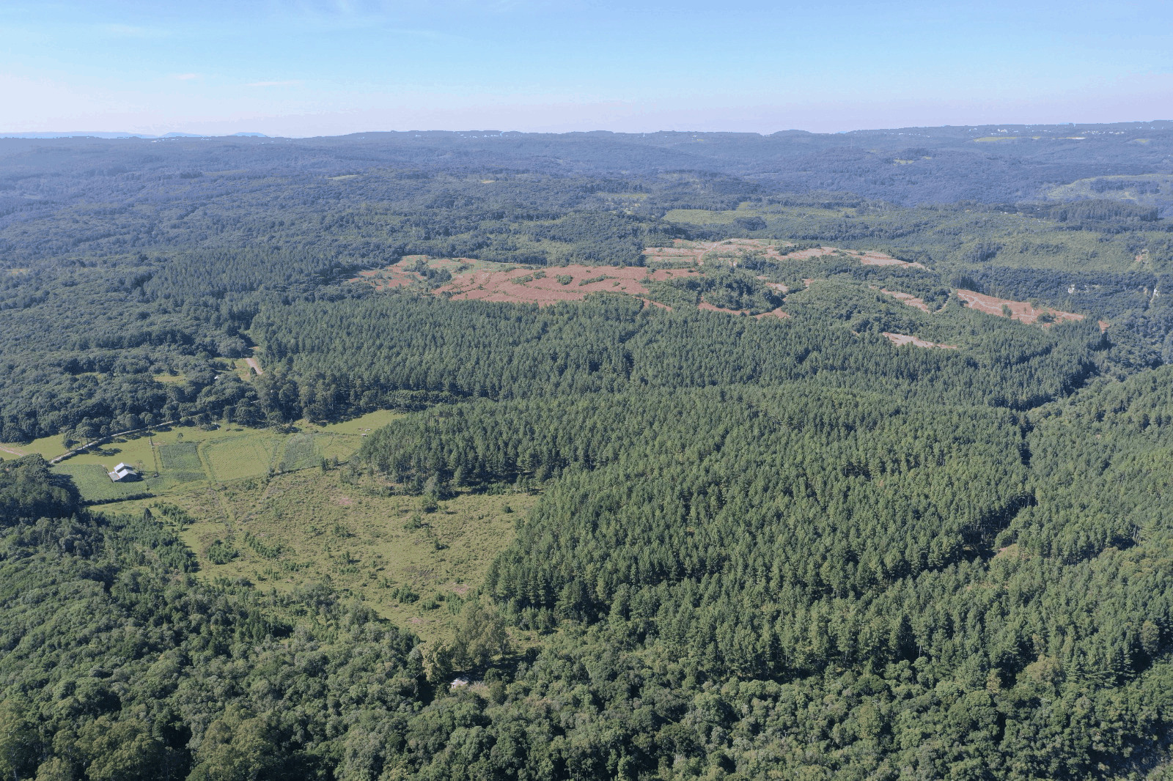

Dimensão do ativo e status
•
Área aproximada: 15.000 m².
•
Composição documental: matrícula e base jurídica a confirmar em due diligence.
•
Tese preliminar de produto residencial, sujeita à validação urbanística, técnica, jurídica e ambiental.
•
Status urbanístico: [necessário DM / consulta urbanística] antes de qualquer afirmação de viabilidade.
Potencial preliminar para produto residencial, sujeito à validação

Slide 6
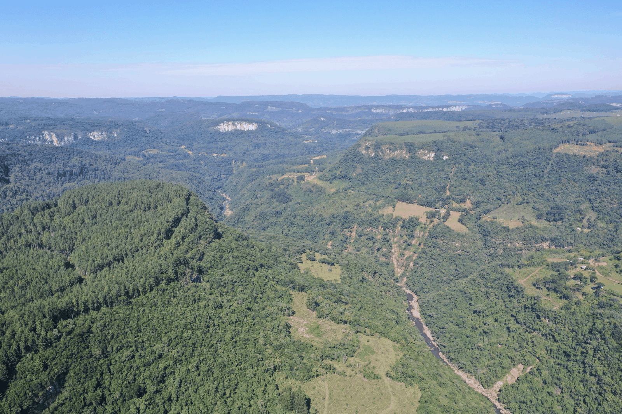
Potencial construtivo e urbanístico
Leitura preliminar para orientar a due diligence técnica do ativo.
Zoneamento
Necessário DM / consulta urbanística municipal
Ocupação
Produto residencial em tese preliminar, sem viabilidade definitiva
Índices
A confirmar por legislação urbanística e análise técnica
Acesso / recursos
Depende de validação de acessos, infraestrutura e serviços
Configuração
Área urbana com potencial preliminar de estruturação residencial
Potencial preliminar: residencial
Posicionamento preliminar sujeito à validação urbanística, técnica, jurídica e ambiental

Slide 7

Diferenciais do produto
•
Escala urbana compatível com análise preliminar de produto residencial.
15.000
m² aprox.
•
Localização em Novo Hamburgo/RS, com leitura comercial a validar.
R$ 8 MI ref.
•
Tese dependente de zoneamento, índices e infraestrutura.
•
Ativo com valor de referência definido para avaliação inicial.
•
Due diligence técnica, jurídica e ambiental necessária antes de posicionamento fechado.

Slide 8
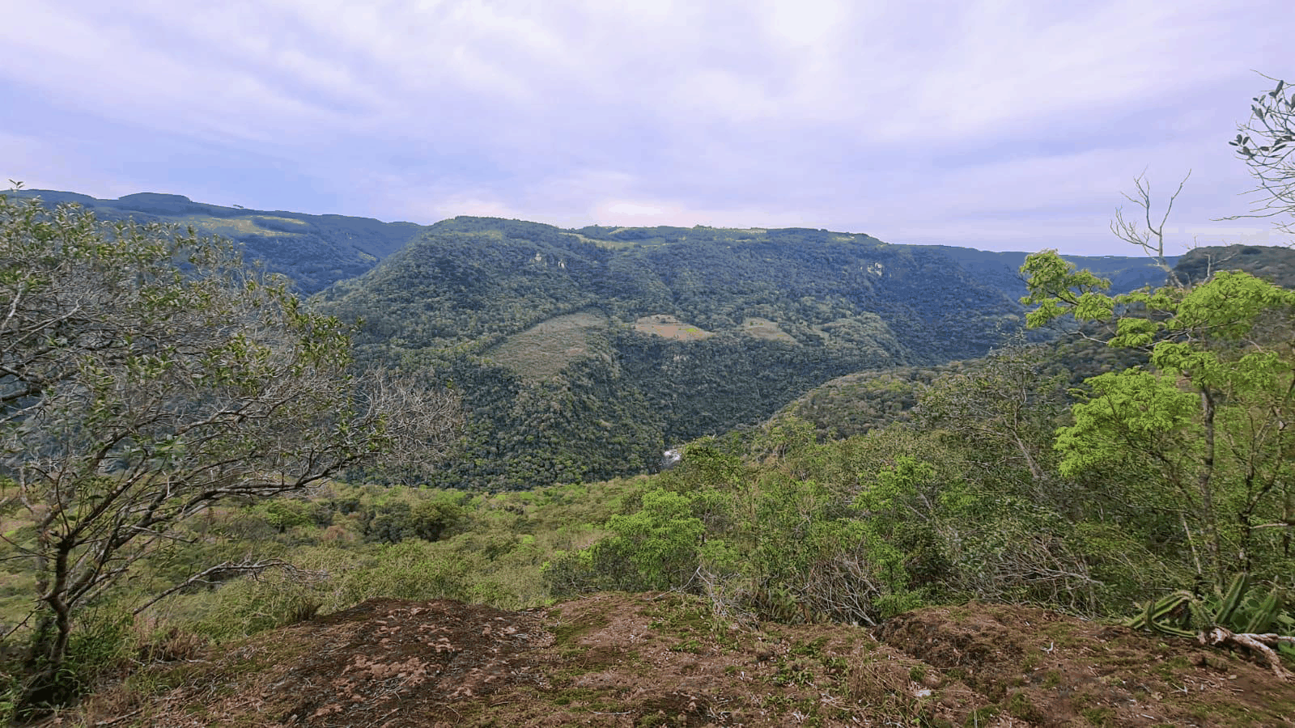
Escala do ativo
Indicadores visuais para leitura comercial rápida do ativo.
Área
aproximada
do ativo
15.000 m²
Valor de
referência
R$ 8 MI
Status
DM / consulta
* Área e valor de referência informados para leitura preliminar, sujeitos à validação técnica, jurídica, ambiental e urbanística.

Slide 9
Condições de negócio
Valor de
referência
Estrutura a definir
Base da operação
R$ 8.000.000
Negociação e condições
Dados-base do ativo
Referência inicial para avaliação comercial do ativo urbano.
Composição comercial sujeita à validação jurídica e econômica.
Due diligence necessária para confirmar matrícula, parâmetros urbanísticos, infraestrutura e condições finais.
Estrutura comercial sujeita à validação documental, técnica, jurídica, ambiental e urbanística.

Slide 10
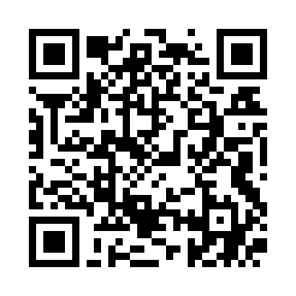
ESTATE GOVER
Márcio Castro Alves
QR Code
CLO - Chief Legal Officer
Contato rápido
WhatsApp
(51) 98138-1742
https://api.whatsapp.com/send?phone=5551981381742
Notes:
[Sources] - WhatsApp link fornecido pelo PDF do digicard do usuário. - QR code gerado a partir do link de WhatsApp. [/Sources]

Slide 11
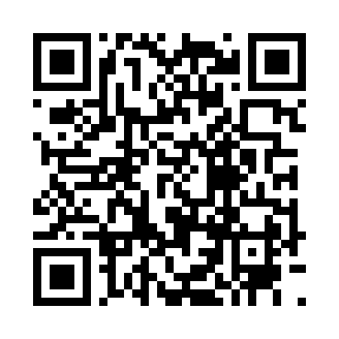
ESTATE GOVER
Karina Kuhn
QR Code
Bióloga e Especialista em Licenciamento Ambiental
Contato rápido
WhatsApp
(51) 99832-2906
https://api.whatsapp.com/send?phone=5551998322906
Notes:
[Sources] - WhatsApp link fornecido pelo PDF do digicard do usuário. - QR code gerado a partir do link de WhatsApp. [/Sources]

